Slide 1


Thiecni wec kɛɛliw ti wä kä nɛy tin ŋieeckɛ kɛ Thok Ji̱ Norway, ŋi̱i̱c kɛ ta̱a̱ ciɛŋni nath kɛnɛ puɔrgra̱m lua̱k ta̱a̱ ciɛɛŋä rɛy wec
Min bi nɛy tin ka̱nkɛ jɛ bo̱th

Slide 2


Tin te rɛy thiecni
Ji̱n bi thiecni loc kɛ min caari kɛ kui̱kä:
- Ŋi̱i̱c thuɔ̱k Ji̱ Norway
- Puɔrgra̱m lua̱k ta̱a̱ ciɛɛŋä rɛy wec
Tëëkɛ luɔɔc thiecni ti ŋuan ti ca luay ti bi kuany thi̱n

Slide 3

Ɛŋu mi bi dhil lätni jɛ?
Go̱r nɛy ŋäc kä min caari kɛ kui̱ ŋi̱i̱cä, kɛ ɣöö ba puɔrgra̱m kulɛ jakä wä nhiam
Ɛn kumɛ bɛ cu tekɛ ŋäc kä ta̱a̱ in ci jekni jɛ
Ɛn kumɛ derɛ puɔrgra̱m ŋi̱i̱cä mi gɔaa ɛlɔ̱ŋ nööŋ mi leny mi wen

Slide 4

Lääri kɛ kui̱ thiecni wec kɛɛliw
/Ca ciötdu nyoth kä /ca ji̱ kuk lätnidɛ
Kɛn thiecni ti̱ti̱ naŋkɛ digiɛɛkni ti 20-40 kɛ luɔ̱c thiecni
Ca ka̱m raar kɛ thuk ti ŋuan kä gɔ̱a̱rkɛ kɛnɛ jɔwdɛ

Slide 5


Läär a ŋot /keni thiecni ni loc
Jin bi thiecni diaal yi̱k la̱t, duundɛ ɣöö deri “kuecä jɛ” mɛk kiɛ “/cienɛ bi loc”
Kɛn thiecni bikɛ dhil loc kɛn diaal kɛ gua̱a̱th kɛl ɛ ci rɔ̱ pa̱l piny
Tuaany “Min dɔ̱ŋ” kɛ wädu kä thiec in dɔ̱diɛn
Jin deri tin ka̱nkɛ ɛla ɣɔ̱n thiecni kɔn la̱t kɛ ɣöö bi rɔ kulɛ rialikä kɛ kui̱ thiecni tin di̱t

Slide 6


Loci thiecni i̱di?
Käth 1-4

Slide 7
Käth 1
Lëpdu kɛ thiecni
Go̱o̱ri liŋ in bi ji̱ naŋ guääth in te puɔɔm thiecni thi̱n kiɛ QR kɔɔd (Kɔɔd mi pay ben)
Bi liŋ in bi ji̱ naŋ guääth in te puɔm thin kiɛ QR kɔɔd jek kä kumɛ

Slide 8

Käth 2
Tok thiecni kɛ luɔ̱c
Lätni kɛ liŋ in bi ji̱ naŋ guääth in te puɔɔm thiecni thi̱n kiɛ QR kɔɔd in ca ka̱m ji̱ ɛ kumɛ
Nhiacɛ ɛn liŋ, kiɛ tuaanyɛ kiɛ thur QR kɔɔd

Slide 9

Käth 3
Kuany thok kɛl
Tuanyniɛ kä thok in go̱o̱ri
Deriɛ gɛ̈r kä thok in go̱o̱ri gua̱a̱th in ti̱i̱ lucä thiecni
Bi “Min dɔ̱ŋ” cu tuaany

Slide 10


Käth 4
Loc thiecni
Kuɛn thiec
Tuaany kɛ ɣöö bi thiec kulɛ liŋ kɛnɛ tin dee la luɔɔcdɛ
Läthni luɔɔcdu
Bi “Min dɔ̱ŋ” cu tuaany

Slide 11
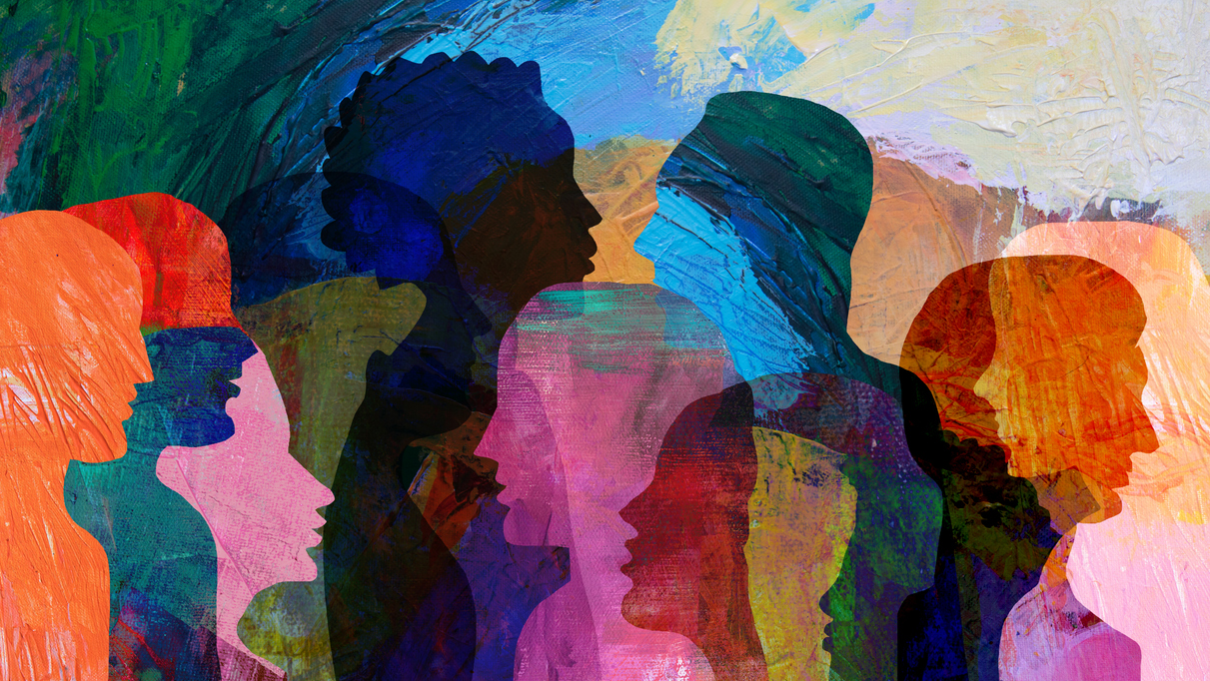

Tɛ̈th lɔaac mi di̱i̱t kɛ lätnidɛ

